Slide 1

방문형 교육 온라인 수강신청 안내문
수료증 발급 관련 안내
KIRD 홈페이지에서 수강신청 + 출석부 서명 완료 시 수료증 발급
※ 수료증은 추후 연구재단/교육부 사업 신청 시 연구윤리 교육 수료 증빙으로 제출 가능
※ 발급 방법 : KIRD 홈페이지 로그인-마이페이지-수료증발급-발급“go”-해당과정 선택
★ 수료증은 온라인 상으로 발급되므로 홈페이지 수강신청을 하신 후
출석부 서명까지 완료하셔야 발급이 가능합니다!!
온라인 수강신청 방법 (※ 2014. 9. 22(월) 까지 수강신청 가능)
Step 1.
www.kird.re.kr 홈페이지 접속
Step 2.
홈 화면 우측 상단 회원가입 버튼 클릭 후 절차에 따라 가입
※ 이미 가입되어 있는 회원은 절차 생략 후 홈페이지 로그인
※ 직무선택 시 유의사항 : 연구개발(교수/학생/기관 연구직)
연구행정(대학 교직원/기관 행정직원)
Step 3.
로그인
Step 4.
홈 화면 중앙 [대학교육] 탭 선택
※ 찾는 교육과정이 없을 시 우측 상단 “more” 클릭 후 월별 교육과정 검색
Step 5.
수강하려는 과정 선택
※ [서울시립대] 연구윤리 방문형 교육 과정 형태로 개설
Step 6.
수강신청 버튼 클릭 후 확인버튼 클릭
Step 7.
마이페이지에서 수강 신청 상태 최종 확인
★ 온라인 신청 후 교육 불참 시 수강신청은 자동으로 취소됩니다.
305-340 대전광역시 유성구 엑스포로 123번길 27-5 (도룡동 27-5) 대표전화 : 042-820-5600 팩스 : 042-863-0790
Copyright(C) KIRD Inc. 국가과학기술인력개발원 All Right reserved.

Slide 2

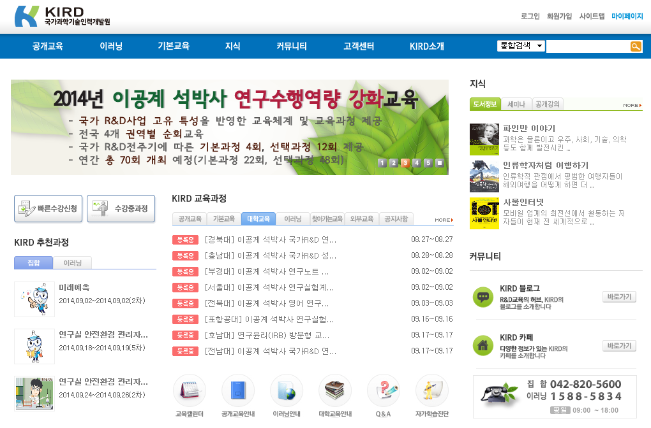
1
2
3
홈 화면 우측 상단 회원가입 버튼 클릭 후 절차에 따라 가입
※ 이미 가입되어 있는 회원은 절차 생략 후 홈페이지 로그인
※ 직무선택 시 유의사항 : 연구개발(교수/학생/기관 연구직)
연구행정(대학 교직원/기관 행정직원)
홈 화면 중앙 [대학교육] 탭 선택
※ 찾는 교육과정이 없을 시 우측 상단 “more” 클릭 후 월별 교육과정 검색
305-340 대전광역시 유성구 엑스포로 123번길 27-5 (도룡동 27-5) 대표전화 : 042-820-5600 팩스 : 042-863-0790
Copyright(C) KIRD Inc. 국가과학기술인력개발원 All Right reserved.

Slide 3
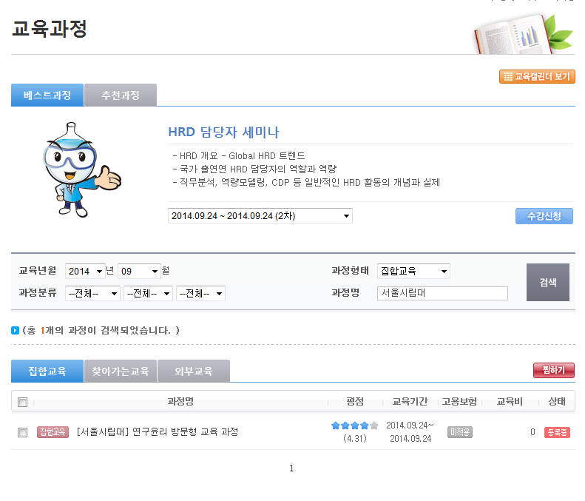
4
수강하려는 과정 선택
※ [서울시립대] 연구윤리 방문형 교육 과정 형태로 개설
※ 과정명에 ‘서울시립대’로 검색하면 바로 찾으실 수 있습니다.
305-340 대전광역시 유성구 엑스포로 123번길 27-5 (도룡동 27-5) 대표전화 : 042-820-5600 팩스 : 042-863-0790
Copyright(C) KIRD Inc. 국가과학기술인력개발원 All Right reserved.

Slide 4
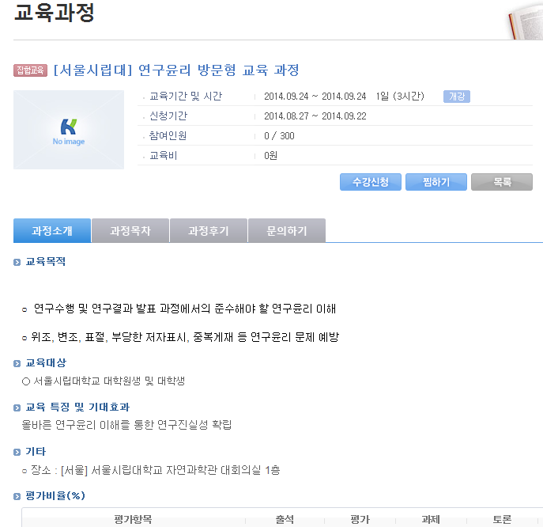
5
수강신청 버튼 클릭 후 확인버튼 클릭
305-340 대전광역시 유성구 엑스포로 123번길 27-5 (도룡동 27-5) 대표전화 : 042-820-5600 팩스 : 042-863-0790
Copyright(C) KIRD Inc. 국가과학기술인력개발원 All Right reserved.

